Slide 1
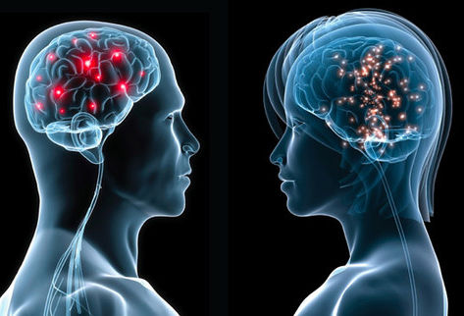
La Salud Mental en México
Chávez De la Peña Adriana Felisa; Islas Farias Jaime Osvaldo

Slide 2
¿Qué es la Salud Mental?
Según la Organización Mundial de la Salud (OMS), la salud mental se define en función al “buen funcionamiento en los aspectos cognoscitivos, afectivos y conductuales, y, en última instancia el despliegue óptimo de sus potencialidades individuales para la convivencia, el trabajo y la recreación”.
Es un fenómeno complejo determinado por múltiples factores sociales, ambientales, biológicos y psicológicos, e incluye padecimientos como la depresión, ansiedad, epilepsia, demencias, esquizofrenia, y los trastornos del desarrollo en la infancia. Lograr que la población conserve la salud mental, además de la salud física, depende, en gran parte, de la realización exitosa de acciones de salud pública, para prevenir, tratar y rehabilitar.

Slide 3
Importancia de la Salud Mental
Entre las causas líderes de discapacidad en el mundo, la depresión mayor ocupa el primer lugar, el uso de alcohol el cuarto lugar, el trastorno bipolar el sexto lugar, la esquizofrenia el noveno lugar, y el trastorno obsesivo-compulsivo el décimo.
Alrededor de 15 millones de mexicanos padecen algún tipo de enfermedad
mental, para cuya atención el sector salud dispone de 28 hospitales psiquiátricos, pero de éstos únicamente cinco están en buenas condiciones.
Fuente: La carga Global de las Enfermedades. Banco Mundial y Organización Mundial de la Salud. Publicación de la OMS 1996.
CRUZ, Ángeles. Nuevo modelo para la atención a enfermos mentales. La Jornada.

Slide 4
Salud Mental en México
De acuerdo con la Secretaría de Salud:
8% de las enfermedades mentales corresponden al área neuropsiquiátrica.
Cuatro millones de personas padecen depresión.
10% de los adultos mayores de 65 años sufren cuadros demenciales.
15% de la población entre 3 y 12 años de edad padece algún tipo de trastorno mental o de conducta.
Más de tres millones de personas son dependientes del alcohol, 13 millones son fumadores y 400 mil personas se reportan adictas a las drogas.
500 mil personas presentan esquizofrenia, un millón epilepsia y 5 de cada mil niños sufren retardo mental.

Slide 5
Salud Mental en México
De acuerdo con algunos estudios, el índice para los trastornos afectivos en la
ciudad de México es de 9% en la población adulta entre los 18 y los 65 años de edad, con un 7.8% correspondiente a episodios depresivos mayores y 2.5 mujeres por hombre, distimia 1.5% con un rango similar entre mujeres y hombres (2.6:1) y un porcentaje menor de episodios de manía alcanzando 1.3% con una diferencia similar entre géneros 1.2:1.
Los porcentajes de prevalencia de trastornos de ansiedad resultó un poco menor afectando al 8.3% de la población, siendo la agorafobia sin pánico (3.8%) y fobia social (2.2%) los diagnósticos más comunes.
MEDINA Mora, Ma. Elena y Jorge Villatoro. La epidemiología de la salud mental en México.

Slide 6
Salud Mental en México
Aproximadamente el 24.7% de los adolescentes se ven afectados por uno o más problemas de salud mental. Siendo lo más frecuente:
Problemas de aprendizaje.
Retraso mental.
Trastornos de ansiedad y por déficit de atención.
Depresión (intentos de suicidio).
Abuso de sustancias.
Según el Informe sobre el sistema de salud mental en México (OMS, SS, 2011): citado por el CIDE

Slide 7
Presupuesto actual
En el mundo, los trastornos mentales y de la conducta constituyen el 13% de la carga global de la enfermedad; sin embargo, en promedio, el presupuesto de salud mental de los países es sólo el 2% de los gastos totales en salud.
En México, 2% del presupuesto dedicado a cuestiones de salud se centra en salud mental, dentro del cual, el 80% se destina a hospitales psiquiátricos.
Según el Informe sobre el sistema de salud mental en México (OMS, SS, 2011): citado por el CIDE

Slide 8
Salud Mental en México
Total de recursos humanos que trabajan en dispositivos de salud mental: 10,000
Por cada 100,000 habitantes…
1.6 psiquiatras (.5 en países de bajos recursos vs 85 en países desarrollados)
1 médico,
3 enfermeras, (.42 en países de bajos recursos vs 29.4 en países desarrollados)
1 psicólogo,
0.53 trabajadores sociales,
0.19 terapeutas,
2 profesionales/técnicos de salud.
La mayoría de ellos están concentrados en los hospitales psiquiátricos
Según el Informe sobre el sistema de salud mental en México (OMS, SS, 2011): citado por el CIDE

Slide 9
Salud Mental en México
544 establecimientos de salud mental ambulatorios (310 /100,000 usuarios)
46 Hospitales psiquiátricos (47/100,000).
13 unidades de internamiento psiquiátrico en hospitales generales
8 establecimientos residenciales.
La mayoría de estos servicios se ubican en, o cerca de, grandes zonas urbanas.
Según el Informe sobre el sistema de salud mental en México (OMS, SS, 2011): citado por el CIDE

Slide 10
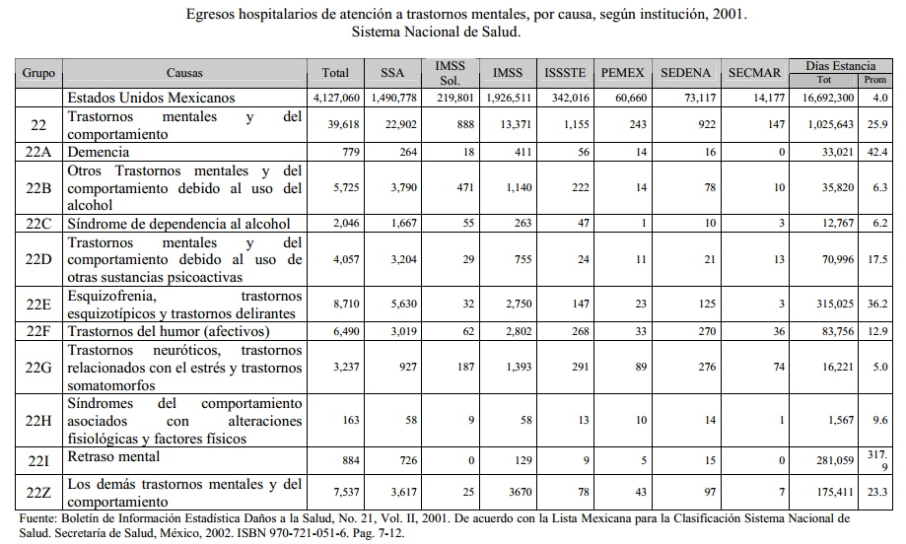
Salud Mental en México

Slide 11
Catálogo Universal de Servicios de Salud
En 2010 se agregaron al Sistema de Protección Social de Salud:
Diagnóstico y tratamiento de trastornos por déficit de atención e hiperactividad (TDAH).
Diagnóstico y tratamiento de los trastornos generalizados del desarrollo.
Diagnóstico y tratamiento de trastornos afectivos
(Distimia, depresión y trastorno bipolar).
Diagnóstico y tratamiento de los trastornos de ansiedad
(Ansiedad generalizada, trastornos de adaptación, trastornos por estrés postraumático).
Diagnóstico y tratamiento de trastornos psicóticos
(Esquizofrenia, ideas delirantes, psicóticos y esquizotípicos).
Diagnóstico y tratamiento de epilepsia.

Slide 12
Líneas de acción
En 23 entidades federativas se están llevando a cabo acciones de promoción, prevención y atención de los trastornos mentales a través de Unidades de Especialidades Médicas y Centros Integrales de Salud Mental (UNEME-CISAME).
Se trabaja en el diagnóstico en referencia a 12 Guías Clínicas enfocadas al manejo de los trastornos mentales. (11 son dirigidas a problemas en niños y adolescentes: depresión, ansiedad, trastornos de la conducta alimentaria, trastornos afectivos, violencia y déficit de atención).

Slide 13
Referencias
Avances y temas pendientes de la política de la salud en México. Recuperado en http://seguropopular.cide.edu/documents/130486/196024/Avances%20y%20temas%20pendientes%20en%20salud.pdf
Servicio de Investigación y Análisis. División de Política Social: La Salud Mental en México. Recuperado en http://www.salud.gob.mx/unidades/cdi/documentos/SaludMentalMexico.pdf
Programa de Acción Específico 2007-2012. Salud Mental. Recuperado en http://salud.chiapas.gob.mx/doc/biblioteca_virtual/programas/Programa_accion_especifico_salud_mental.pdf
Evaluación del sistema de salud en México: ¿hacia donde encaminar la acción? Recuperado en http://www.scielosp.org/pdf/rpsp/v33n4/a03v33n4
Catálogo universal de Servicios de salud Recuperdo en http://www.seguro-popular.salud.gob.mx/images/contenidos/Causes/CAUSES2012.pdf

Slide 14
Puntos a desarrollar
Definición de Salud Mental
Revisión general de las problemáticas englobadas
Presupuesto destinado a la Salud Mental en México
¿Cómo se divide?
Análisis de Suficiencia
Estado del problema en México
Estadísticas Epidemiológicas (Incidencia)
Estadísticas Hospitalarias (Atención, Intervención)wiwiwi atte sol
Necesidades Operativas (¿Cuántos y qué se necesita de todo?)
Factores adicionales
Ideas y estigmas en torno a la Salud Mental

